Slide 1
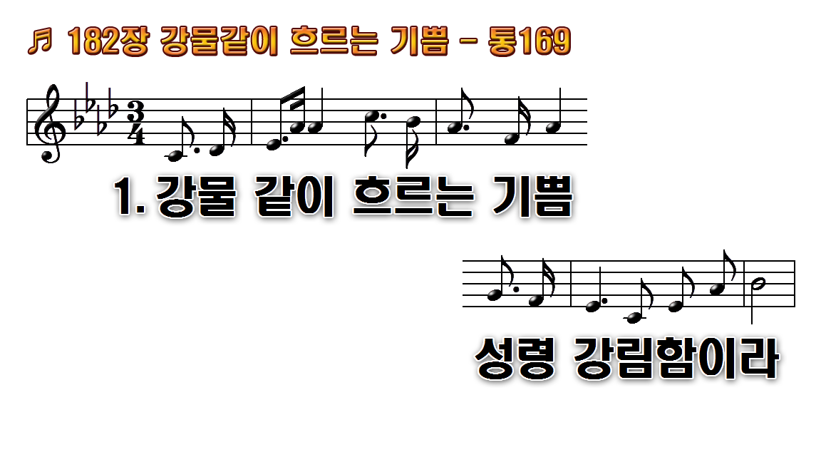
1
2
3
4
5

Slide 2
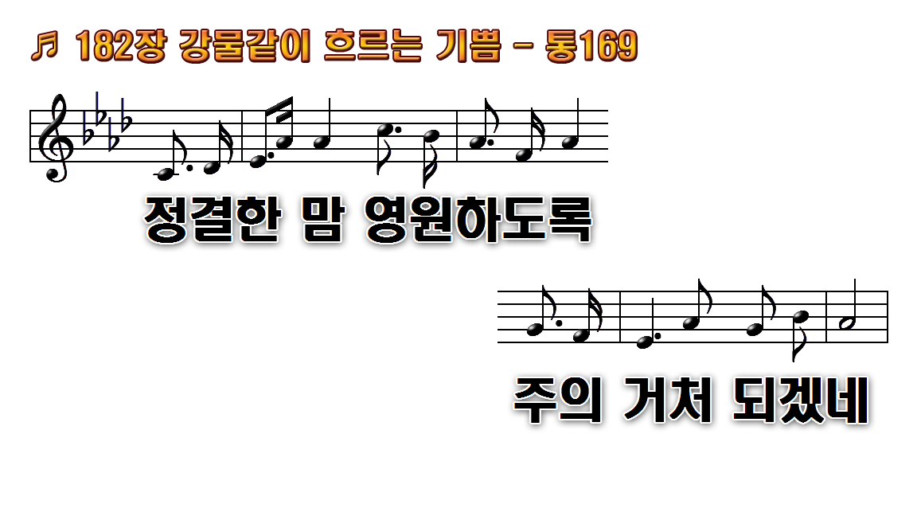
1
2
3
4
5

Slide 3
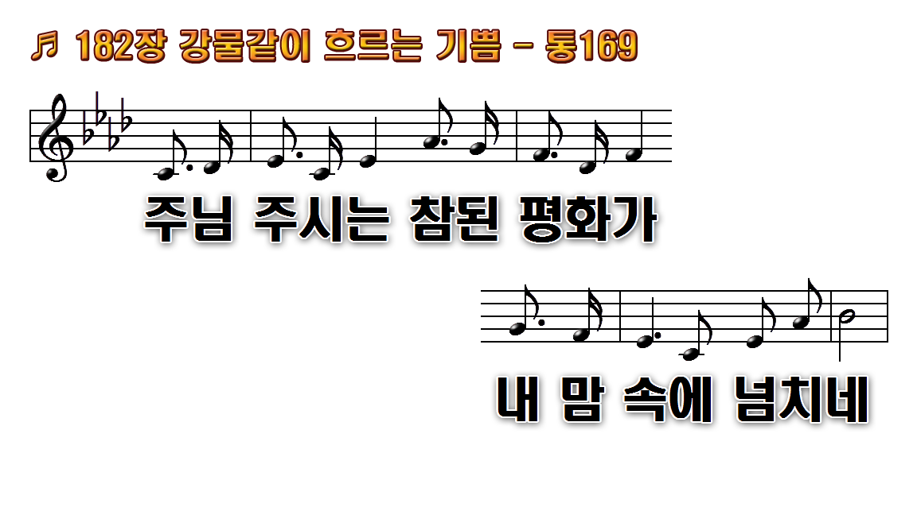
1
2
3
4
5

Slide 4
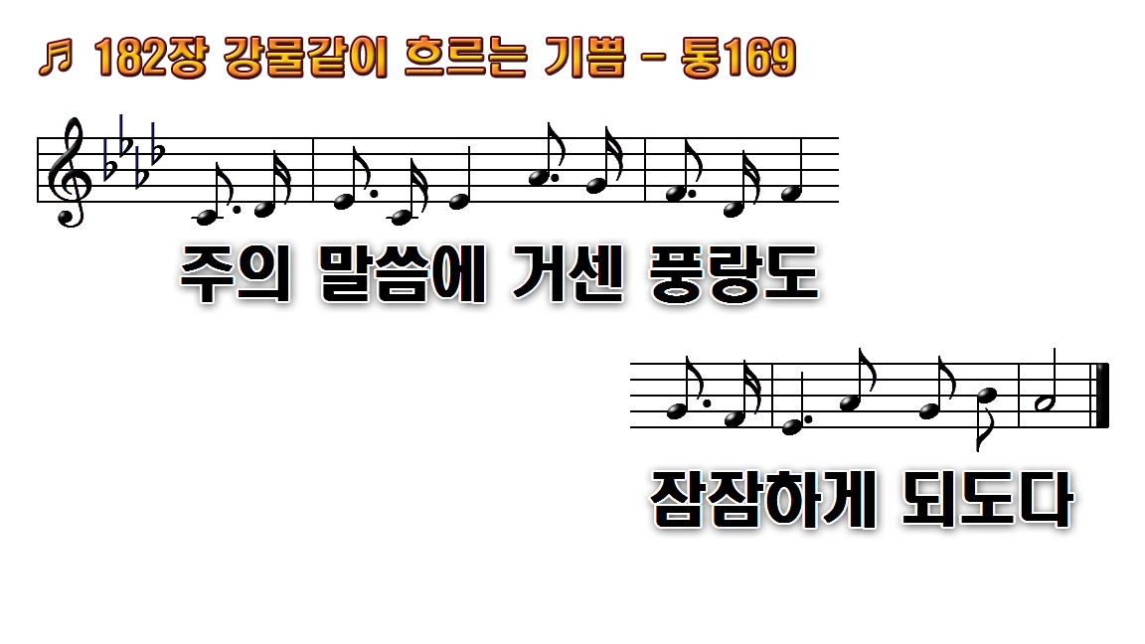
1
2
3
4
5

Slide 5
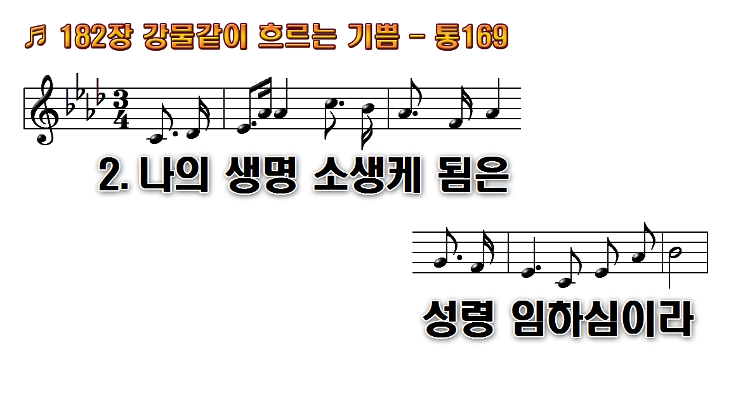
1
2
3
4
5

Slide 6
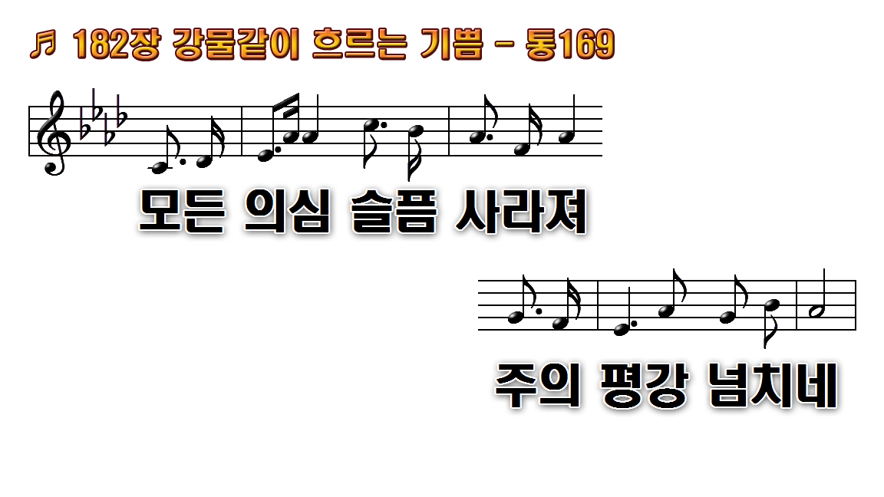
1
2
3
4
5

Slide 7
1
2
3
4
5

Slide 8
1
2
3
4
5

Slide 9
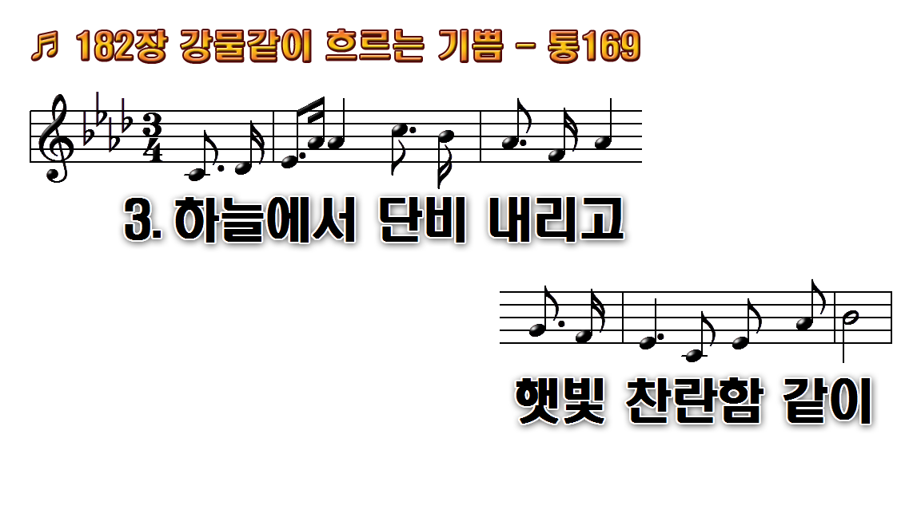
1
2
3
4
5

Slide 10
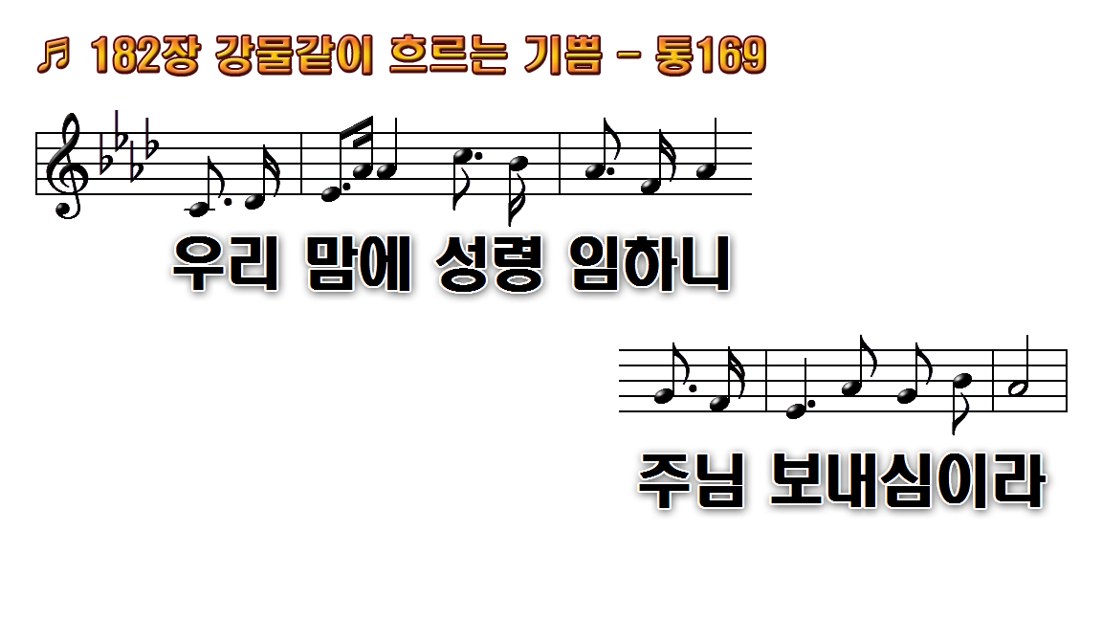
1
2
3
4
5

Slide 11
1
2
3
4
5

Slide 12
1
2
3
4
5

Slide 13

1
2
3
4
5

Slide 14
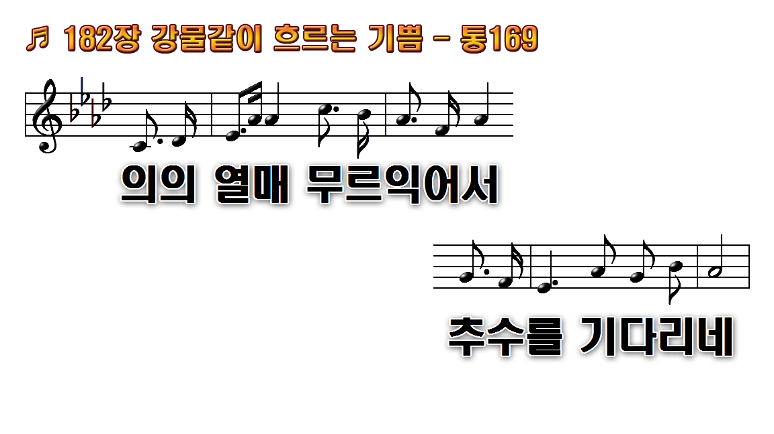
1
2
3
4
5

Slide 15
1
2
3
4
5

Slide 16
1
2
3
4
5

Slide 17
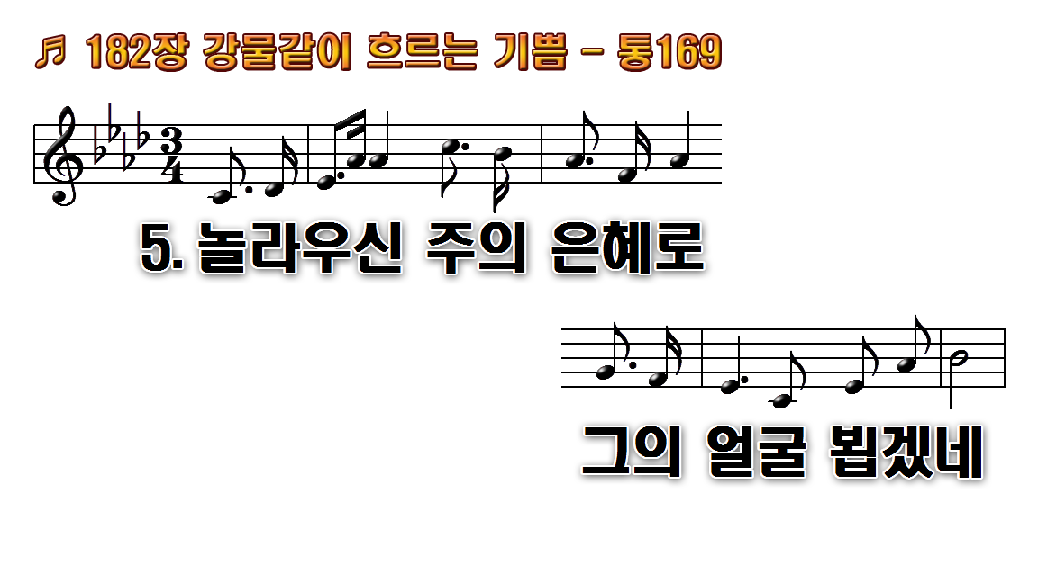
1
2
3
4
5

Slide 18
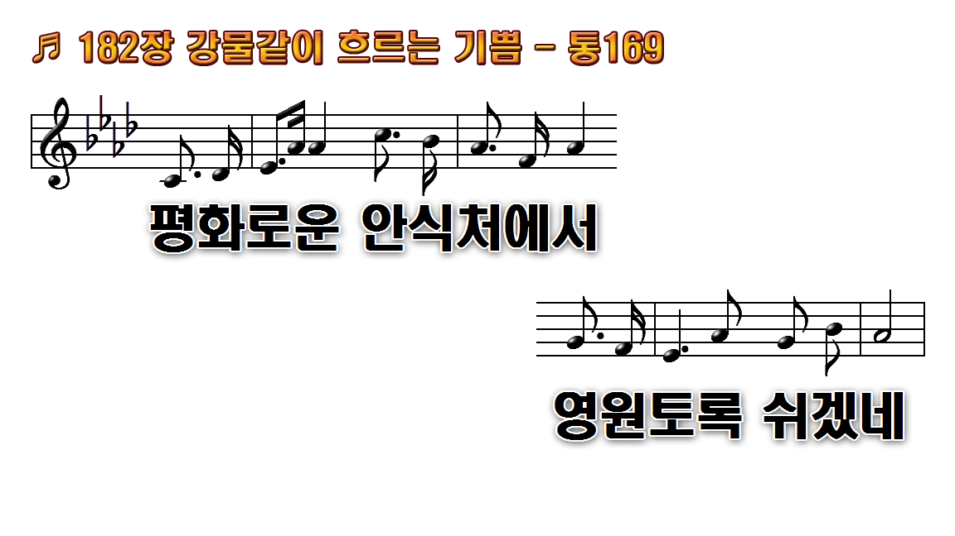
1
2
3
4
5

Slide 19
1
2
3
4
5

Slide 20
1
2
3
4
5

